Slide 1


Slide 2
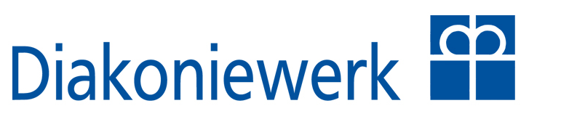





Gemeinnützige GmbH
mit freundlicher Unterstützung von

Slide 3

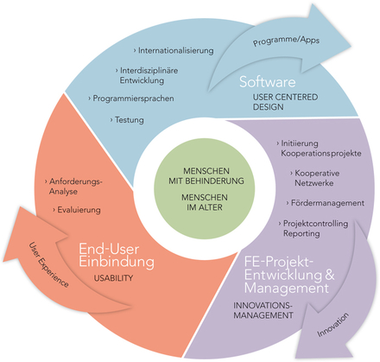
FORSCHUNG & ENTWICKLUNG

Slide 4
SOCIALCARE
… ist ein Forschungsprojekt im
europäischen AAL Programm
(Active & Assisted Living) mit Partnern aus
Österreich: LIFEtool, Fachhochschule OÖ, Johanniter
Spanien: Worldline, ISOIN
Belgien: Johanniter International
Holland: Eerste Verdieping,
National Foundation for the Elderly
Projektlaufzeit: 01.05.2015 - 31.12.2017

Slide 5
MOTIVATION
Aktuelle soziale Herausforderungen
Demographischer Wandel
Kürzungen im Sozial- und Pflegebereich
Lebens- und Wohnsituation der Menschen im Alter

Slide 6
MOTIVATION
Auf der anderen Seite
Problembewusstsein
Tendenz zu Eigeninitiativen
Agilität, Aktivität und Wissen
  Wunsch, möglichst lange selbständig zu wohnen

Slide 7
ZIELE
Fertigung eines technischen Werkzeugs um
lokale Gemeinschaften zu unterstützten
Bestehend aus:
Webplattform
Apps für Tablets & Smartphones
Health & Fitness Tracker

Slide 8
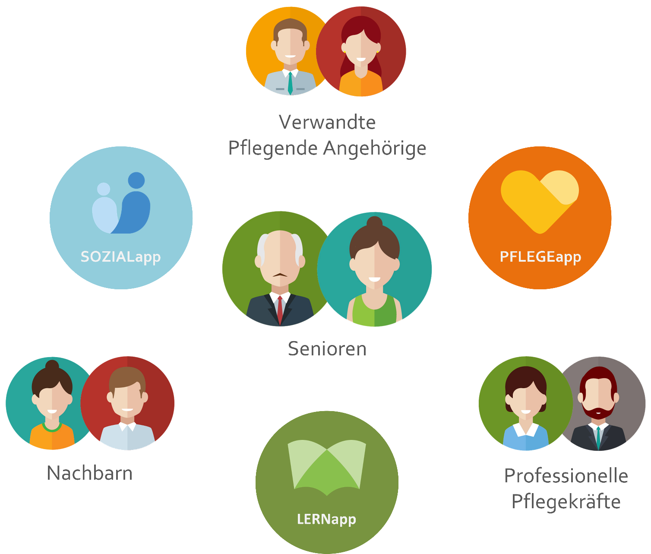
ZIELE

Slide 9
FUNKTIONEN
Kommunikation (Chat, Videotelefonie)
Marktplatz für Nachbarschaftshilfe
Kalender für Veranstaltungen
Lokale Nachrichten
Organisation von Freiwilligenarbeit
Serviceangebote von professionellen
Anbietern und Organisationen

Slide 10
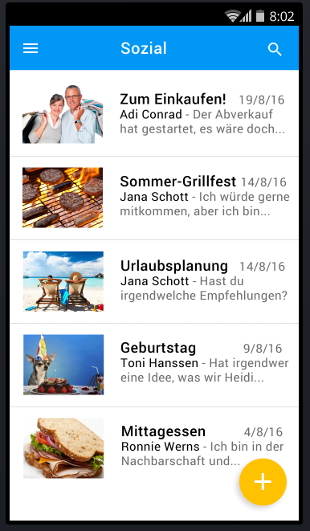
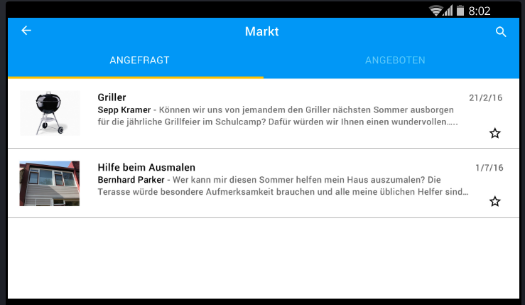
FUNKTIONEN

Slide 11
FUNKTIONEN
Sturzerkennung
Herzfrequenz
Blutzucker
Blutdruck
Schrittzähler
Schlaf
Erinnerung für Medikamente
Wie geht es dir?
Hilferuf

Slide 12
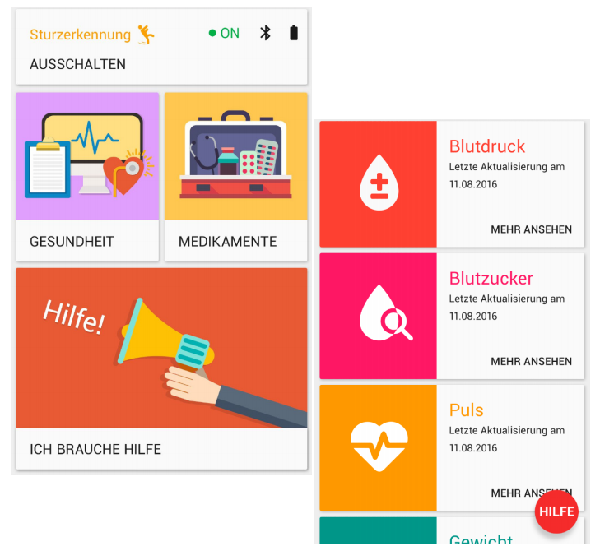
FUNKTIONEN

Slide 13
FUNKTIONEN
Pflegewissen
Erste Hilfe Grundwissen
Aufbaukurse

Slide 14
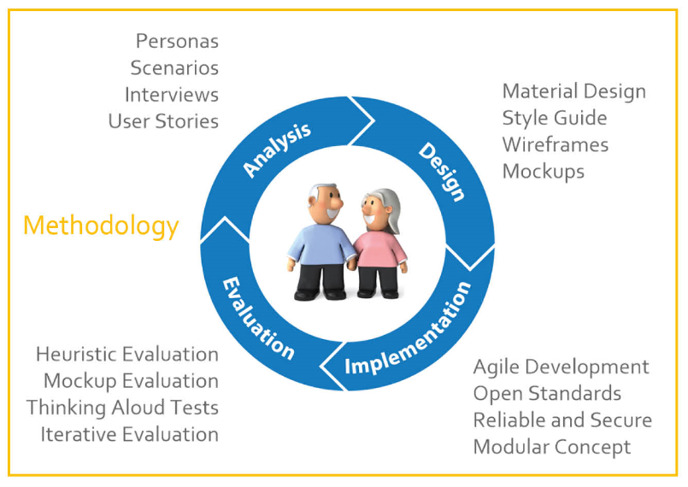
METHODIK

Slide 15
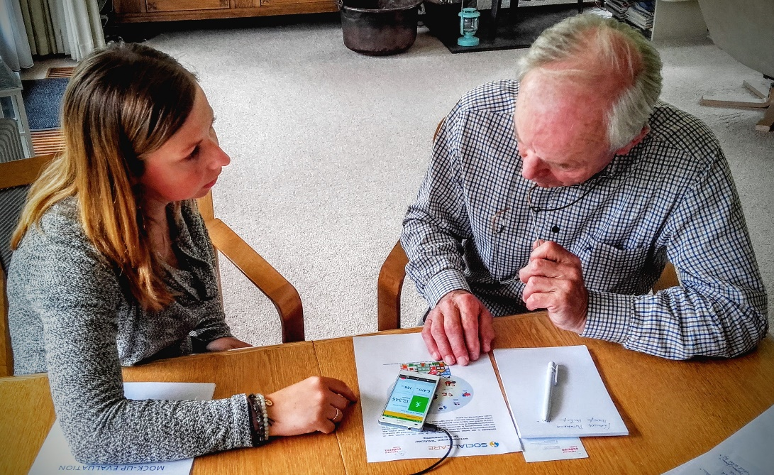
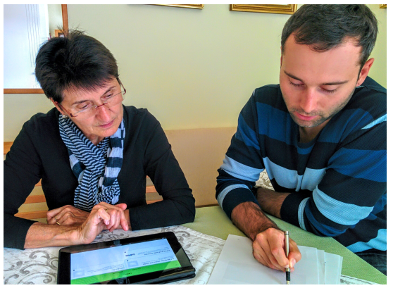
METHODIK
Thinking Aloud Tests
Iterative User Evaluation

Slide 16


PILOT INITIATIVEN

Slide 17
MEHR ZELLER NACHBARSCHAFT
Eine Initiative, in der Bürger, Pfarre, Organisationen
und Vereine den Sozialraum in Bad Zell aktiv gestalten
Ziel ist die Entwicklung von einer gut versorgten zu
einer mitsorgenden Bad Zeller Nachbarschaft, in der
alle Altersgruppen ihr Leben gut gestalten können
Aktiv seit 2015 mit Hilfe des Diakoniewerks, derzeit
werden folgende Dienste angeboten:
Besuchsdienst
Mobilitätsdienst
Interkulturelle Treffs
Mittagstisch

Slide 18
MÜHLVIERTLER ALM
Ein Regionalverband von 10 Gemeinden im Nordosten OÖ
Verfolgt seit seiner Gründung das Ziel der ganzheitlichen, vernetzten und nachhaltigen Regionalentwicklung
Seit 2012 Projekt: Lebensqualität im Alter

Slide 19
MÜHLVIERTLER ALM
Maßnahmen
  Freiraumschaffung und Unterstützung der pflegenden Angehörigen - betreute Stammtische, Demenzschulungen, Laienpflegekurse, Schaffung eines Tageszentrums
  Eine einzige Ansprechstelle für alle Pflege- und Betreuungsangelegenheiten für mehr Einfachheit und Übersichtlichkeit schaffen
  Eigeninitiative: durch gelebte, generationsübergreifende organisierte Nachbarschaftshilfe das Miteinander zu fördern

Slide 20
PILOTPHASE
Beginn: September 2017
Dauer: 12 Wochen
Teilnehmerzahl: 30 Personen
davon mind. 10 Senioren mit
und ohne Einschränkungen,
rund um diese ihre:
Familienmitglieder
Pflegenden Angehörigen
Nachbarn

Slide 21
PILOTPHASE
Die Teilnahme an der 12 wöchigen Pilotphase wird mit
150€ pro Person vergütet
Die notwendige technische Ausstattung (Tablets, Internet, Messgeräte, …) wird den Senioren kostenlos für die Dauer
der Pilotphase zur Verfügung gestellt
Alle TeilnehmerInnen erhalten:
allgemeine Kurse über die Handhabung von Tablets
ausführliches Training über die SOCIALCARE Apps

Slide 22
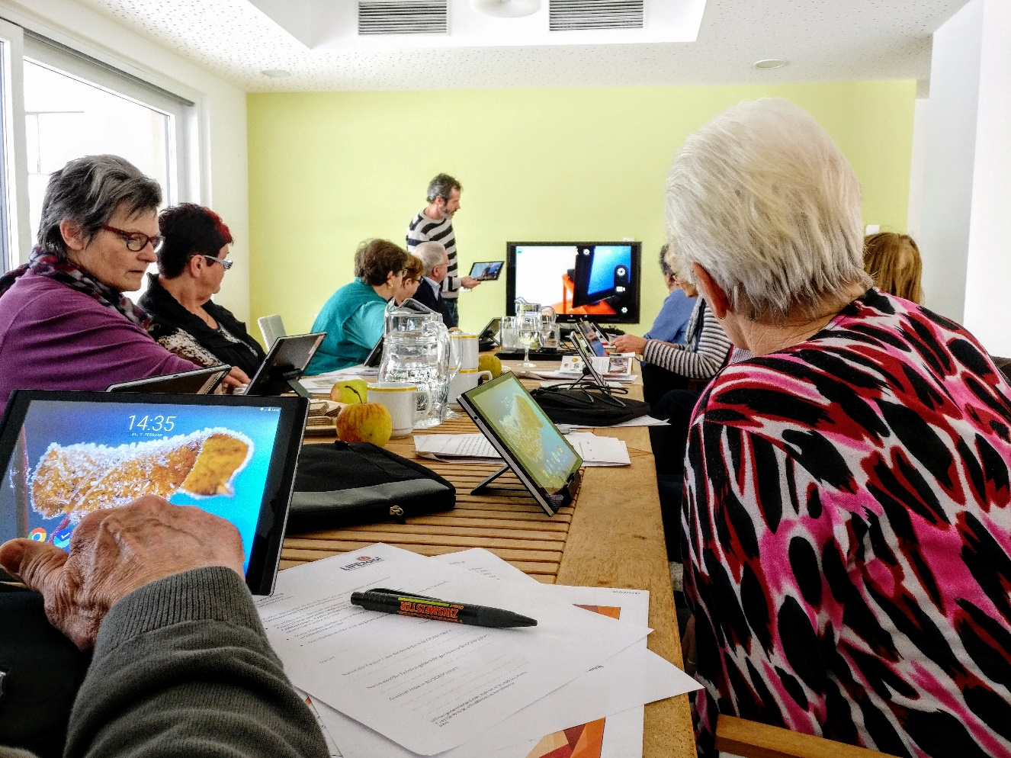
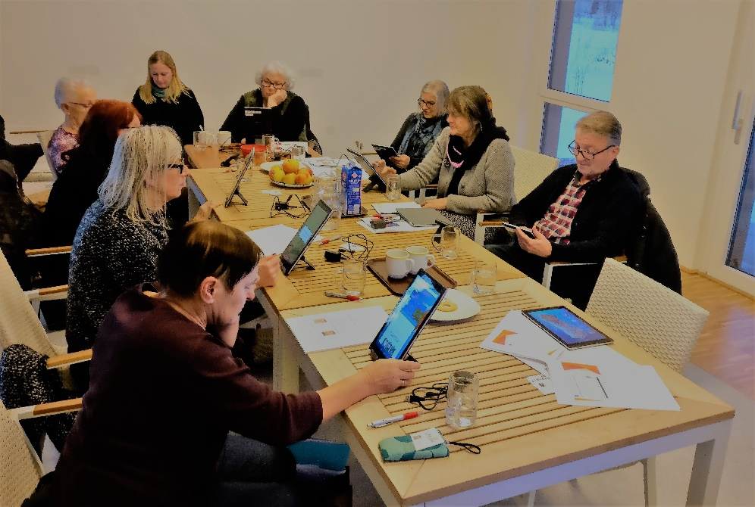
PILOTPHASE

